Slide 1
Shuffle Post Gallery
Progetto Progettazione e Produzione Multimediale
Università Degli Studi di Firenze
Mihail Teodor Gurzu
5940299

Slide 2
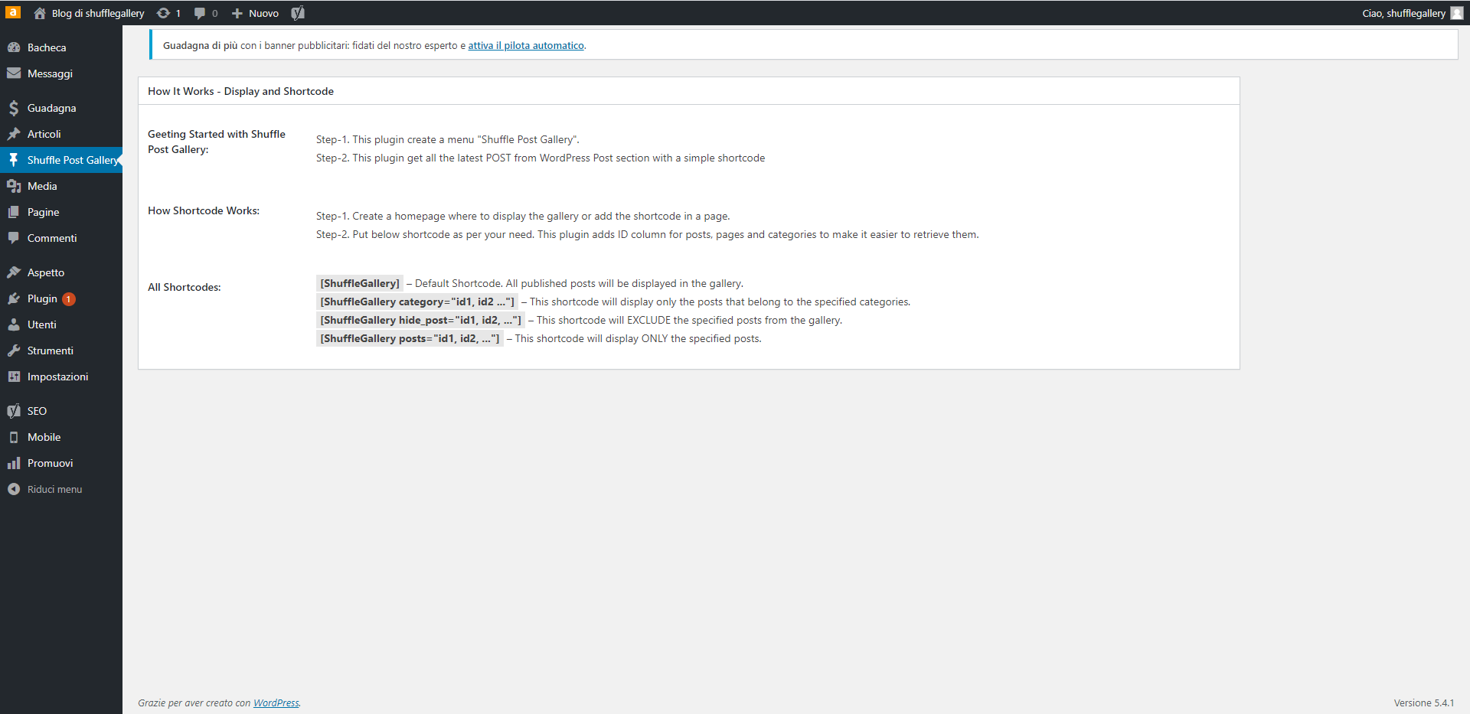
Attivazione Plugin
Una volta attivato il plugin, viene aggiunto il menu Shuffle Post Gallery.
Qui troviamo la descrizione del funzionamento del plugin insieme ai vari shortcodes da usare.

Slide 3
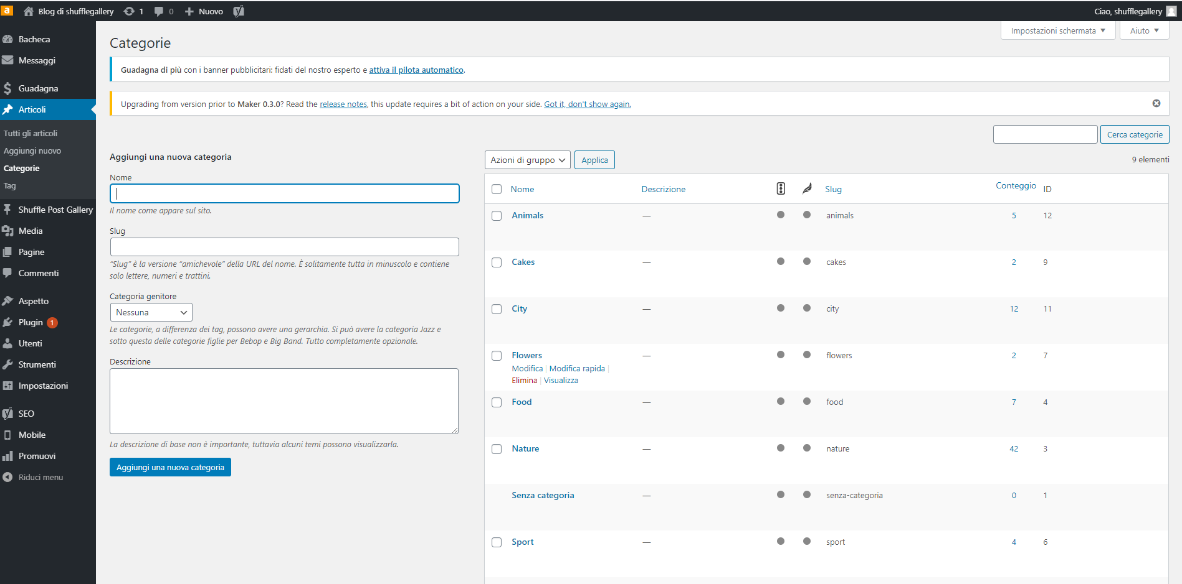
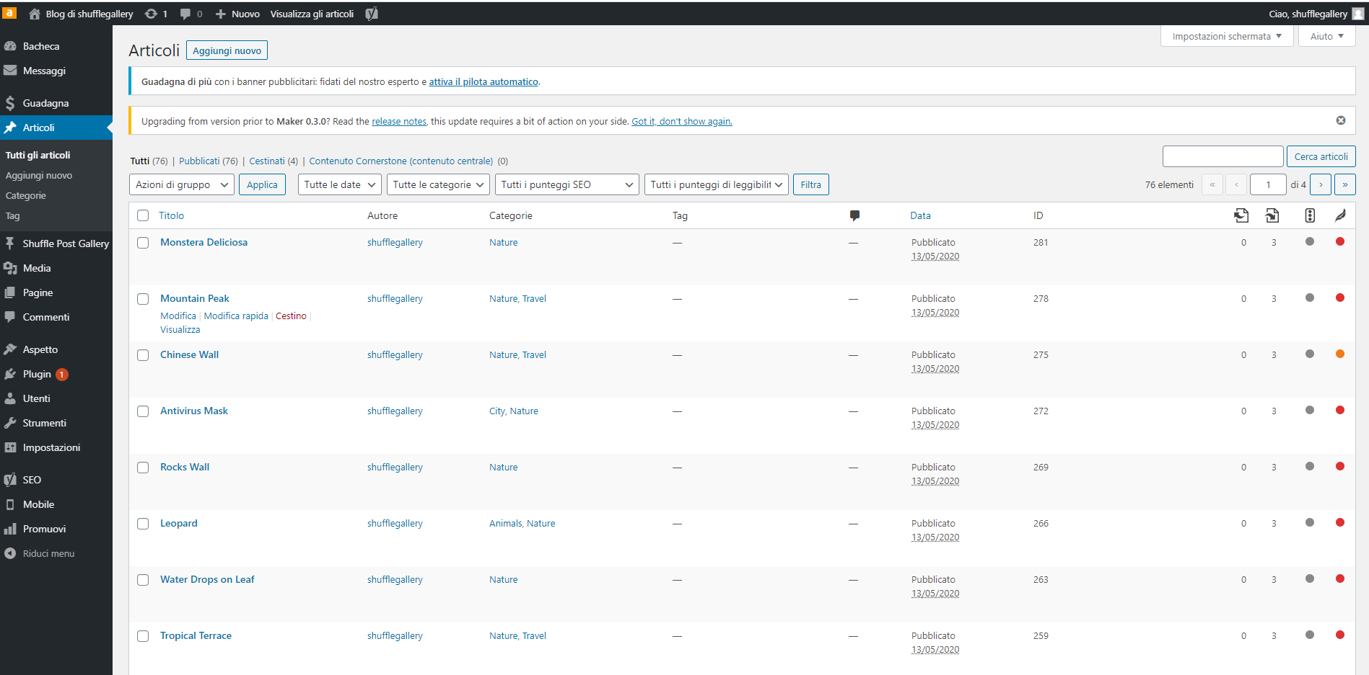
Colonna ID per post e categorie
Una volta attivato il plugin viene aggiunta una colonna nella sezione dei post e delle categorie per facilitare il recupero degli ID nell’utilizzo degli shortcodes.

Slide 4
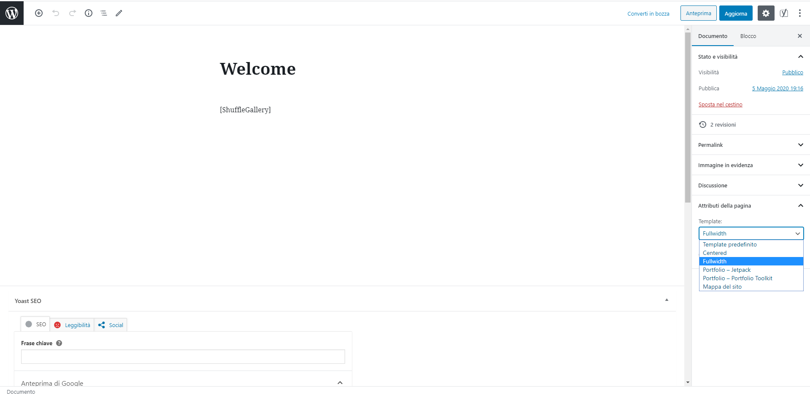
Configurazione di base [ShuffleGallery]
settare il template della pagina/post a fullwidth.

Slide 5
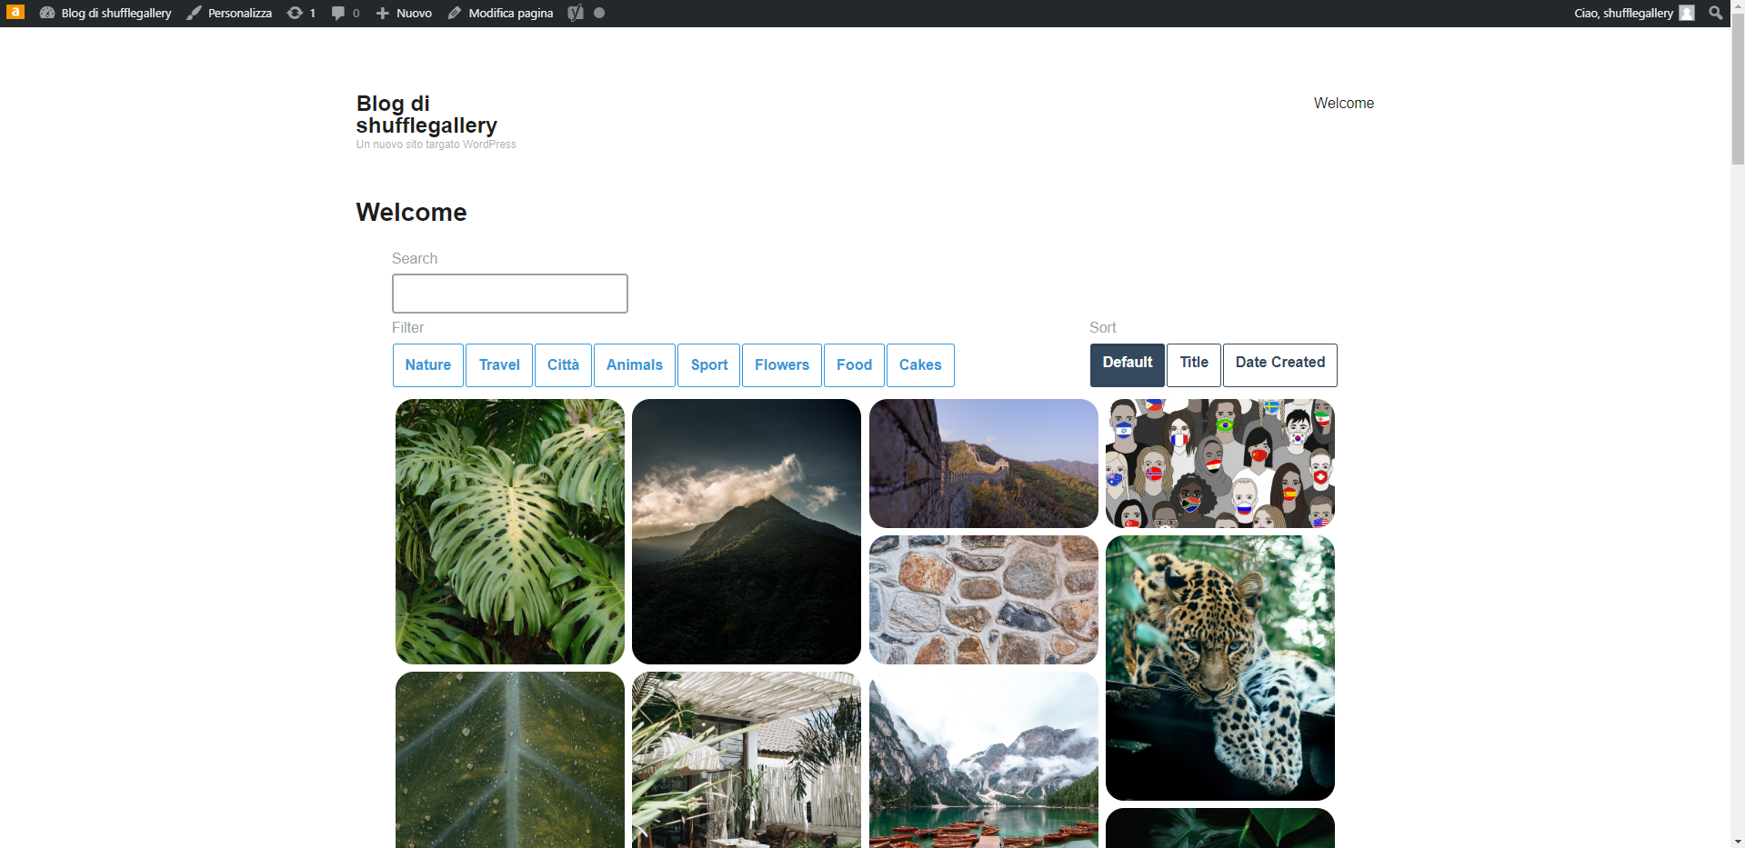
Visualizzazione di base

Slide 6
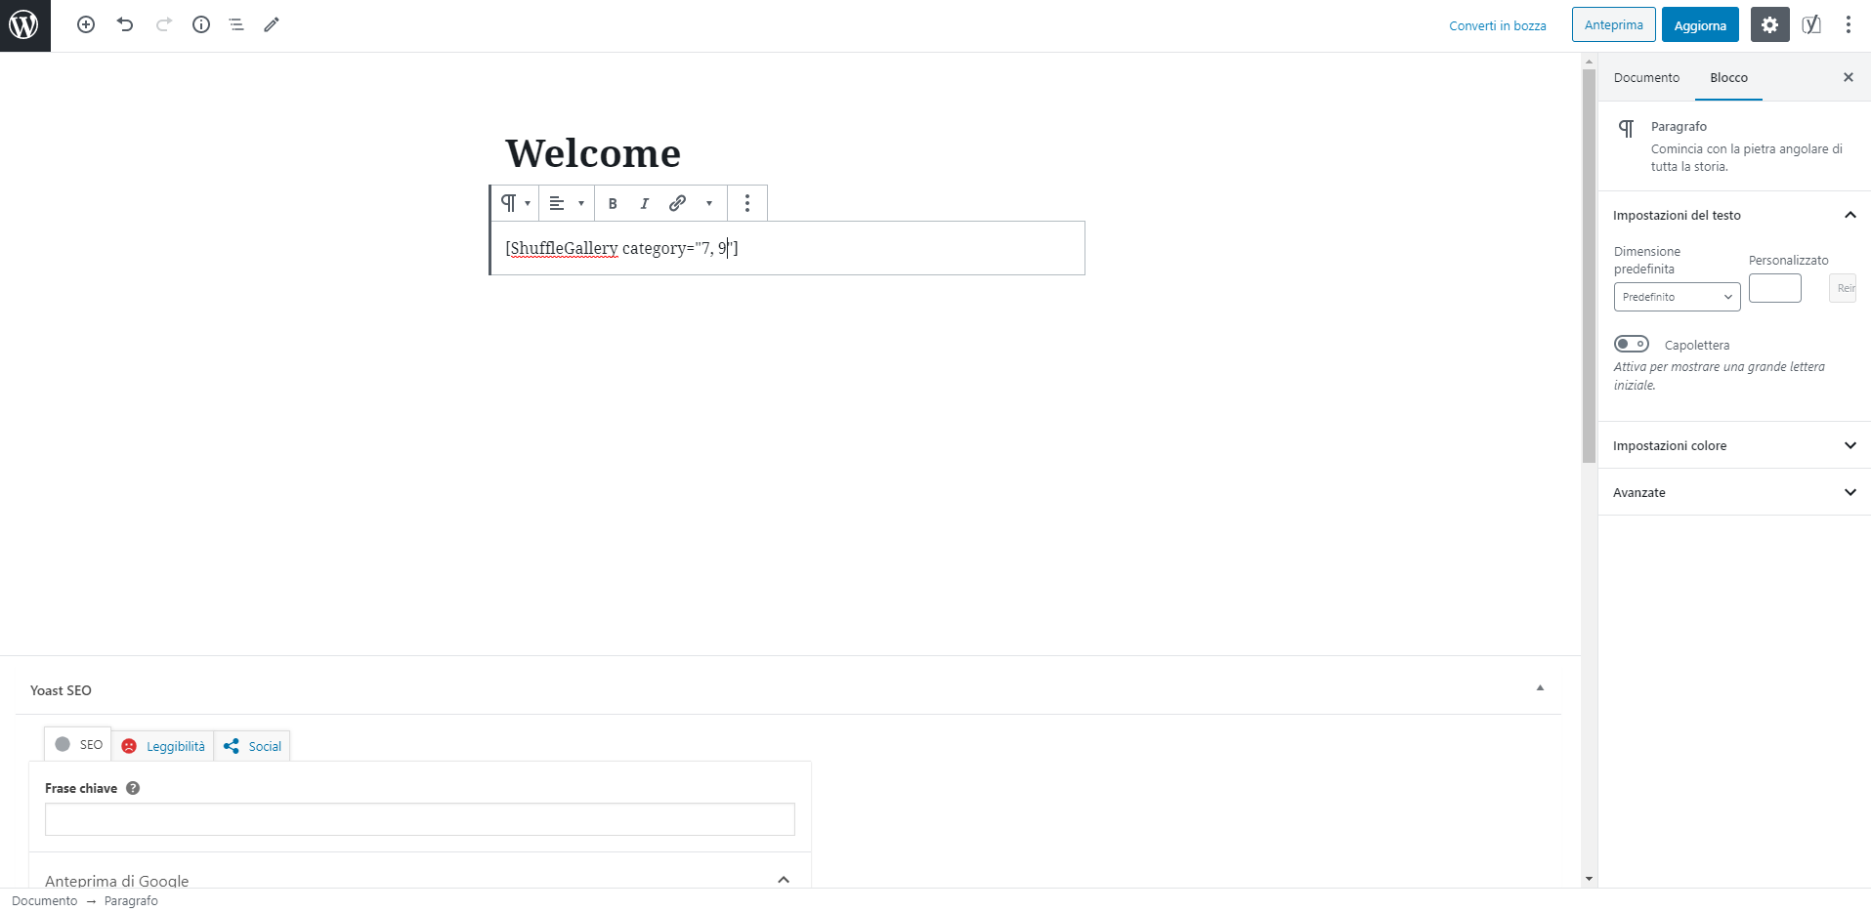
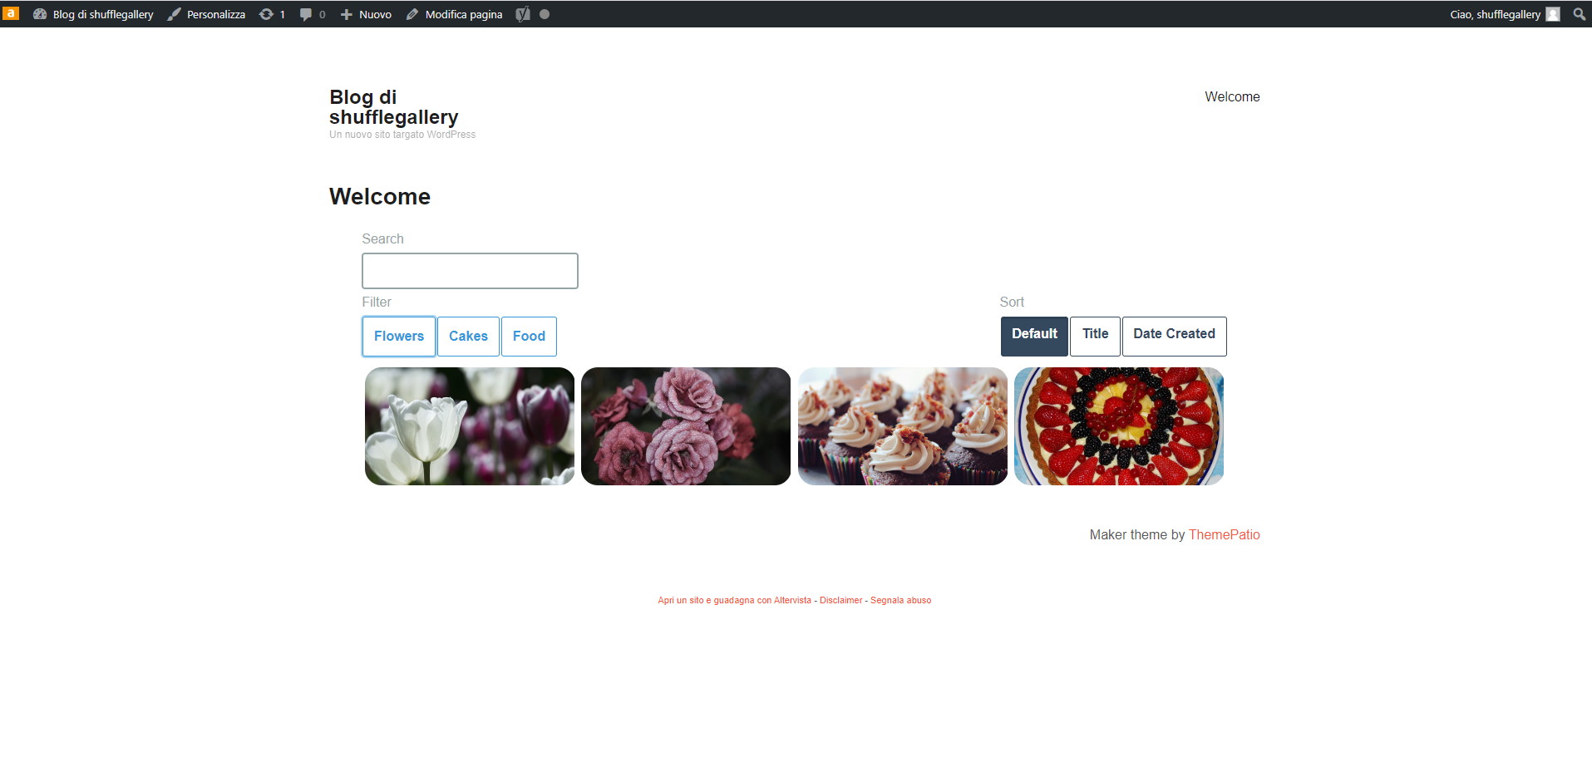
[ShuffleGallery category="id1,id2,…"]
l'esempio mostra l'uso del plugin che permette di selezionare determinate categorie da mostrare nella gallery.
se un'imagine appartenente ad una categoria indicata appartiene anche ad altre categorie vengono mostrate anche quest'ultime.

Slide 7
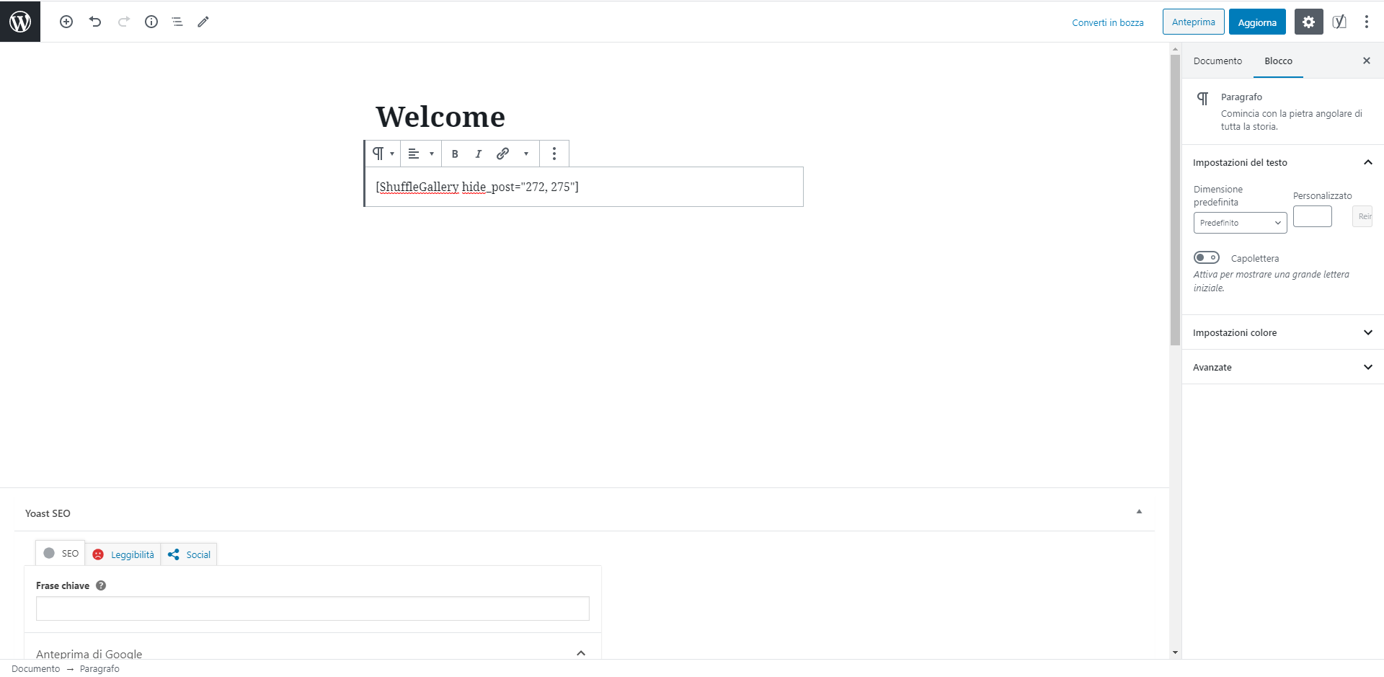
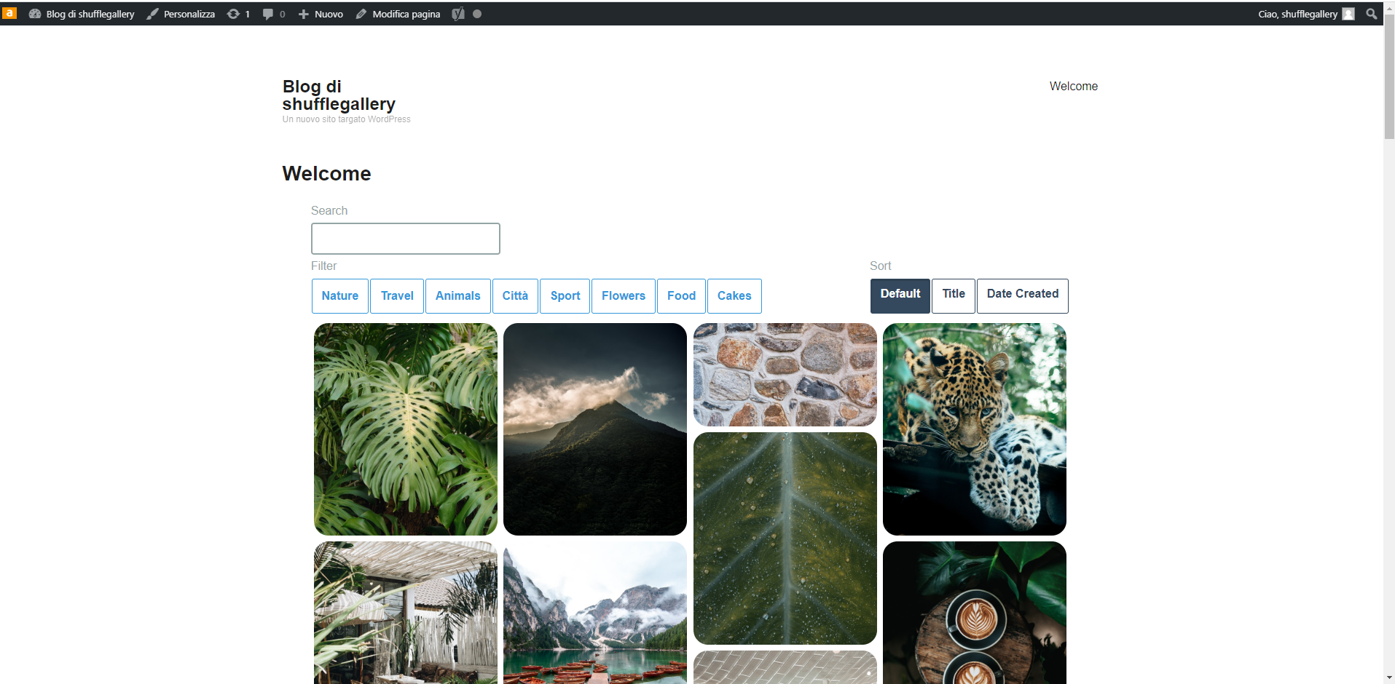
[ShuffleGallery hide_post="id1,id2,…"]
l'esempio mostra l'utilizzo del plugin che permette di escludere determinati post dalla gallery.
in questo esempio I post 'antivirus mask' e 'chinese wall' vengono esclusi.

Slide 8

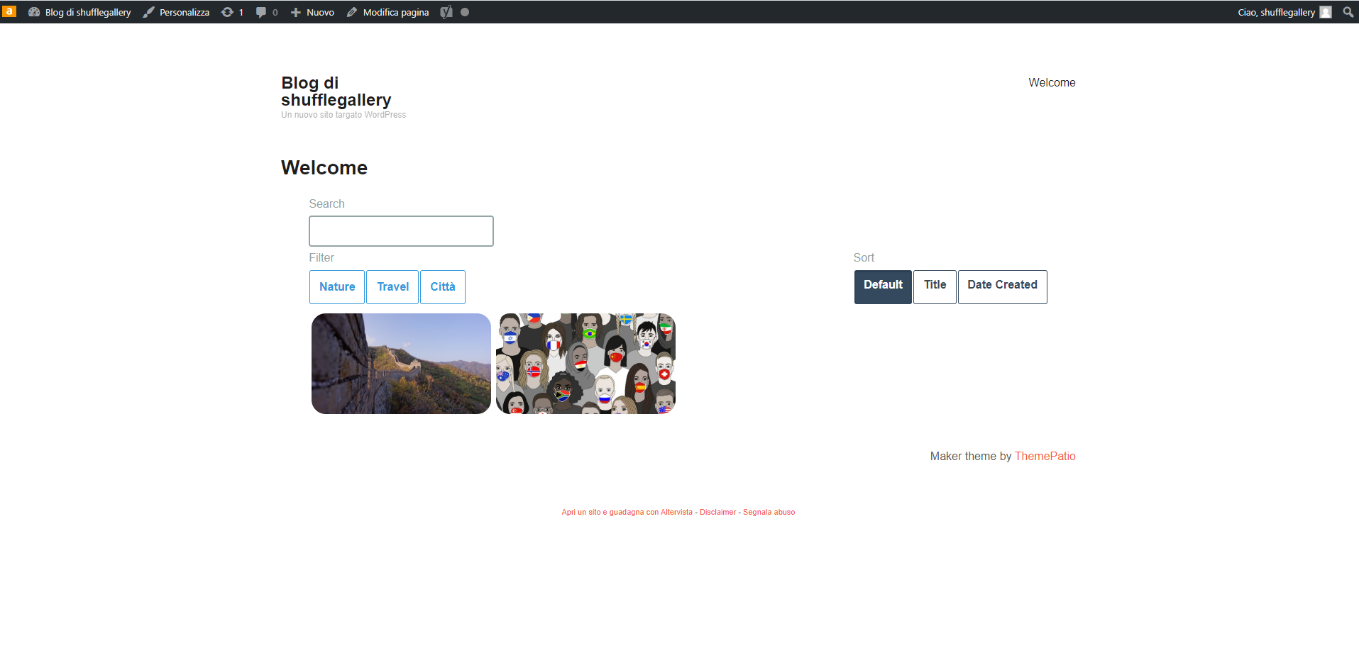
[ShuffleGallery posts="id1,id2,…"]
l'esempio mostra l'utilizzo del plugin che permette di mostrare solo I post specificati.
In questo caso vengono mostrati solo I post 'antivirus mask' e 'chinese wall'.

